Slide 1

Automatisatie
Door Evi, Gencay en
Abdulkadir

Slide 2
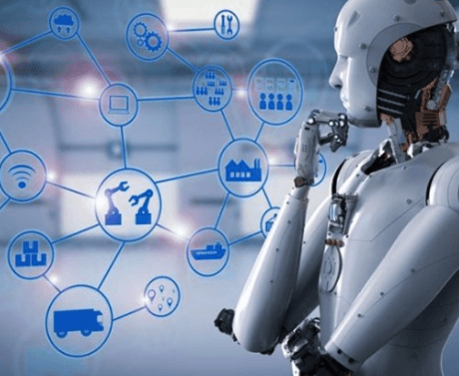
Inhoudstabel
Het bedrijf
Het project onderwerp
De project situatie
Het doel en de scope
Project aanpak

Slide 3
Inhoudstabel
Projectplanning
Kostenberekening
Onderhoud
De teamsamenstelling

Slide 4
Het bedrijf

Slide 5
Het project onderwerp

Slide 6
De project situatie

Slide 7
Het doel en de scope
Doel → De klant een makkelijker leven geven door te automatiseren/digitaliseren
Scope:
De planning
Documenten tekenen
Assistentie

Slide 8

Project aanpak

Slide 9
Hoe wordt het project aangepakt

Slide 10
Projectmethode

Slide 11
Wat doen we zelf?
Software schrijven
Visuele aspect
Externe softwarepaketten
Aankopen van een server
Drukknoppen

Slide 12
Software As A Service

Slide 13
De planning

Slide 14
De soorten fases in het project

Slide 15
Gantt-chart
(deze tekst mag weg je kan van heel de dia gewoon de gant chart afbeelding maken)

Slide 16
Sprint planning
(idem vorige dia)

Slide 17
Resources
Hardware
Computer
Server
Accespoints
Software
VS en VSC
Adobe
Word – PowerPoint - Excel
Personen
Evi
Gencay
Abdulkadir
Extra producten
Drukknoppen
Tools voor installatie

Slide 18
Risico’s

Slide 19
De kost

Slide 20
De eenmalige kosten
Aankopen van drukknoppen
10 Euro per stuk
250 Inwoners
Projectkost
3 Werknemers
40 uur per week
8 weken
8160

Slide 21
Recurrente kosten
Office
SAP ERP
Adobe
Softwarelicenties
Het saldo
Onderhoud van de applicatie

Slide 22
Hoe worden de kosten gedekt? Eventuele besparingen?
Korting voor grote aankoop drukknoppen
Grootste inkomst → Onderhoud van het project
Voordeelpakket voor jaarabonnementen
Gratis alternatieven voor betalende services

Slide 23
Het onderhoud

Slide 24
De afspraken met de IT-dienst

Slide 25
De afspraken met de klant

Slide 26



